Slide 1
파형 분석을 통한 암호 분류 인공지능 모델
정보컴퓨터공학과 권혁동

Slide 2
ChipWhisperer 파형 수집
모델 구성
성능 평가
결론

Slide 3
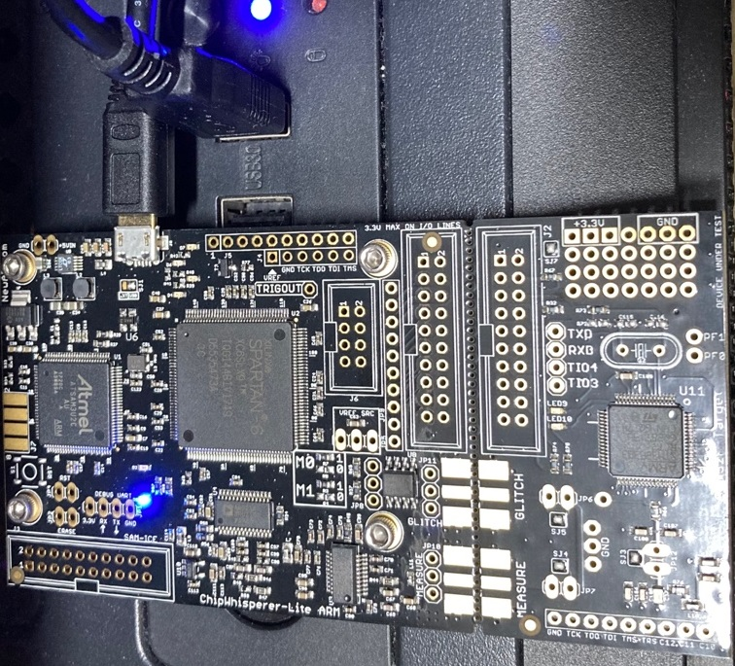
ChipWhisperer 파형 수집
ChipWhisperer를 사용하여 파형 수집
파형 샘플의 수는 10,000개
파형의 수는 5,000개
대상 암호 알고리즘 (총 9종)
AES-128
CHAM-64/128, 128/128, 128/256
LEA-128, 192, 256
PIPO-64/128, 64/256
수집한 파형을 JPG와 NPY 데이터로 저장

Slide 4
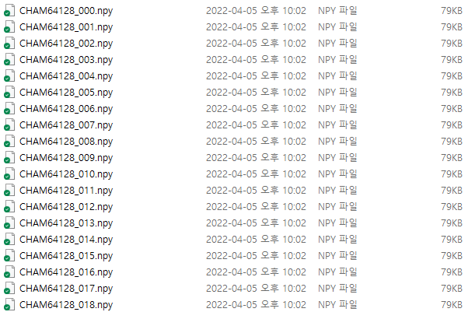
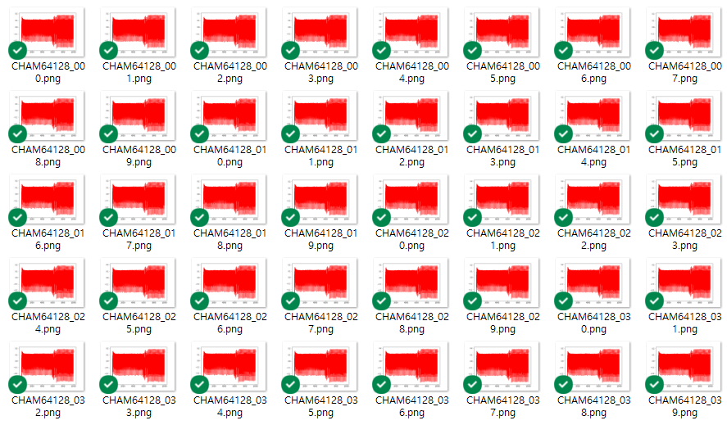
ChipWhisperer 파형 수집
수집된 데이터를 일정 비율로 분리
6(train):2(validation):2(test)
총 데이터의 수
Train: 27,000
Validation: 9,000
Test: 9,000
각각의 데이터를 사용하여 학습 진행

Slide 5
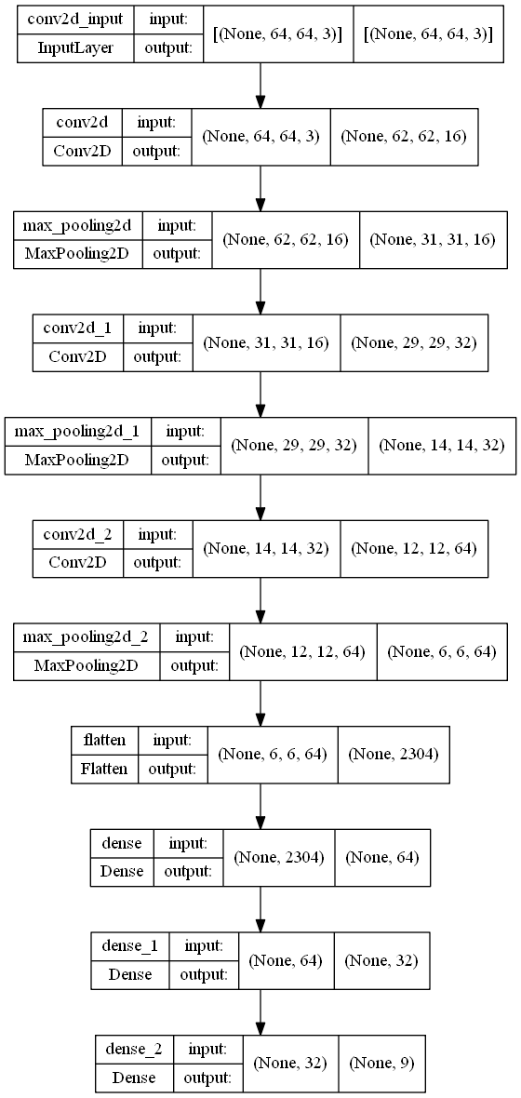
모델 구성
파형 이미지를 사용하여 학습을 위해 CNN 구축
Sequential 형태로 레이어를 쌓음
Convolution 레이어 3개
Dense 레이어 2개
Dropout 레이어 2개 (optional)
Activation: relu, softmax
Loss: categorical crossentropy
Optimizer: adam
파라미터(하이퍼 파라미터) 조절로 여러 모델 생성
뉴런 수 조절, Dropout 레이어 추가
총 4종의 모델 생성

Slide 6
성능 평가
종류 | 파라미터 수 | 학습 정확도 | 학습 손실 | 검증 정확도 | 검증 손실 | 시험 정확도
1 | 173,481 | 93.10% | 0.125 | 94.38% | 0.108 | 92.19%
2 | 173,481 + Dropout | 77.90% | 0.452 | 85.00% | 0.167 | 88.75%
3 | 1,303,305 | 90.60% | 0.152 | 93.12% | 0.136 | 93.44%
4 | 1,303,305 + Dropout | 90.35% | 0.142 | 92.50% | 0.122 | 90.62%
1은 전체적으로 정확도가 높음
2는 1에 Dropout을 추가한 모델로, 정확도가 내려감
1은 과적합이 되었다고 판단 가능
3은 1에서 파라미터를 늘린 모델로 가장 좋은 시험 정확도를 보임
4는 3에 Dropout을 추가한 모델로, 정확도가 거의 유지됨
3이 가장 효과적인 모델임을 알 수 있음

Slide 7
결론
적은 파라미터를 지니면 과적합 발생
Dropout 레이어를 통해서 과적합 회피 가능
많은 파라미터를 지니면 과적합을 피하고 높은 정확도를 보유
학습에 시간이 오래 소요되며 모델이 무거워짐
더 높은 학습률(최대 98%)을 달성하기 위한 파라미터 조절 필요
NPY 데이터를 사용한 학습 모델 제시
JPG를 사용한 모델과 비교
어느 데이터를 사용한 모델이 효과적인지 판단 가능

